Slide 1
REFERENTES DEL DESARROLLO INTEGRAL DE LA PRIMERA INFANCIA.
MOMENTO PARA ACTUALIZARNOS

Slide 2
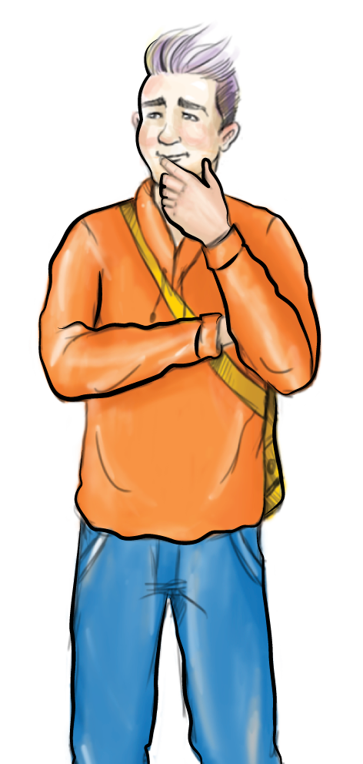
MOMENTO PARA ACTUALIZARNOS
¿Qué desarrolla la primera infancia entre el nacimiento y el momento de caminar?
¿Qué sucede en el desarrollo de niños y niñas al hablar y explorar?
¿Qué desarrollan niños y niñas cuando preguntan y representan el mundo?
¿Cuáles son los desarrollos presentes en los niños y las niñas cuando comparten y crean con otros

Slide 3
Desarrollo Infantil
PERSPECTIVA DE DERECHOS
INTERACCIONES CULTURALES
INTERACCIONES SOCIALES
DESARROLLO HUMANO
DESARROLLO INFANTIL
DIMENSIONES DEL DESARROLLO
EJES DE TRABAJO
INTERACCIONES ECONÓMICAS
INTERACCIONES POLÍTICAS
FACTORES:
GENÉTICOS
FISIOLÓGICOS
BIOLÓGICOS
INTERACCIONES CON EL ENTORNO
AIPI

Slide 4
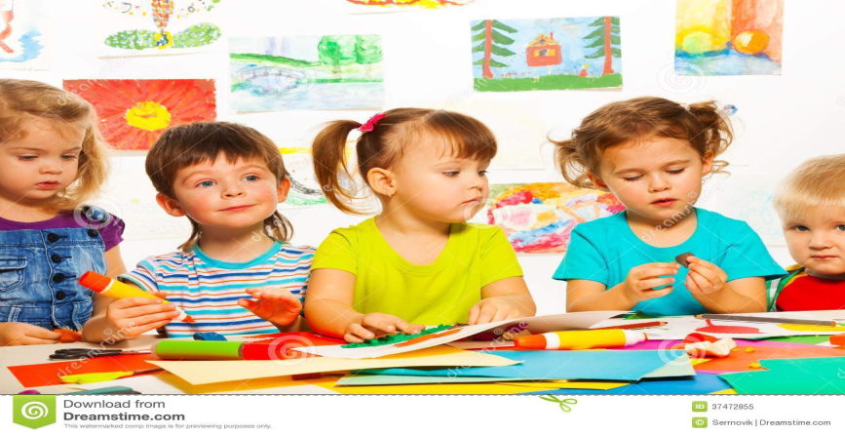
Desarrollo Infantil
Sistémico y complejo
Permanente y no lineal
Estructural y crítico en la construcción del sujeto
Resultado de interacciones entre las capacidades y potencialidades actuales del niño y la niña y las condiciones que le propone el entorno.

Slide 5
ENTRE NACER Y CAMINAR
Construcción del vínculo afectivo y la confianza de sí mismo.
Su capacidad auditiva es elevada. Estímulos naturales.
Su boca es fuente de información, por ello prueba e introduce todo para chupar y lo saborear, para conocer.
Con su piel, descubre diversas texturas, a través de ellas activa sus receptores táctiles e integra información que le permite reconocer su cuerpo y todo lo que lo rodea.
A nivel visual va transitando de la visión borrosa blanco y negro a la nitidez y la fuerza del color, que lo hace cada vez más observador y curioso de los objetos y las imágenes.
A nivel olfativo va reconociendo los olores de las personas, los lugares, los alimentos.

Slide 6
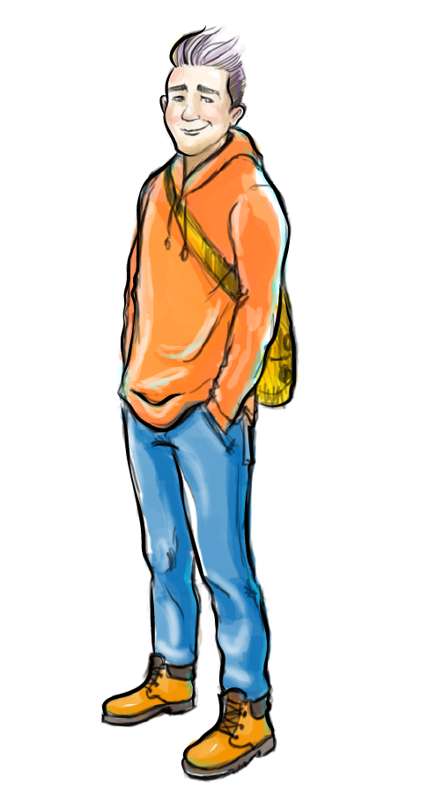
ENTRE NACER Y CAMINAR
El movimiento inicialmente es posibilitado por adultos, es frecuente que el bebé disfrute de ser cargado, mecido, elevado, masajeado y abrazado por los adultos; progresivamente va fortaleciendo su tono muscular, haciendo conciencia y apropiando su cuerpo, para dar rienda suelta a su autonomía y a sus propias exploraciones corporales, pasará de sostener primero su cabeza, para sucesivamente realizar acciones más complejas girando, sentándose, gateando, caminando y finalmente corriendo.
Desde su primer llanto los bebés entran en comunicación e interacción con su entorno, se interesan por las palabras, los gestos y buscan con la mirada conectarse con quienes conversan. Disfrutan de la musicalidad de las palabras, las rimas y las canciones que por lo general vienen acompañadas de juegos y movimientos corporales. Prontamente su intención comunicativa crece y con la emoción que le produce cada interacción, comienzan a surgir los sonidos, balbuceos y finalmente, las palabras con las que se enriquece y complejiza su comunicación y sus posibilidades de expresión

Slide 7
HABLAR Y EXPLORAR
Explosión comunicativa que les permite rápidamente ampliar su vocabulario y estructurar frases para expresar de manera precisa pensamientos, sentimientos y deseos.
Desarrollo de su pensamiento, ahora logra organizar de manera diferente sus acciones, se interesa por ordenar, clasificar y nominar todo a su alrededor.
Con ayuda de los adultos podrá nombrar y reconocer también sus emociones, comprenderlas y gestionarlas mejor.

Slide 8
En este momento, su lenguaje no solo se amplía desde lo verbal, también aumentan sus posibilidades para expresar a través del lenguaje gestual, improvisar y crear movimientos, jugar con los sonidos y experimentar con los nuevos recursos de su voz.
Se acercan a nuevos lenguajes expresivos, disfrutan de mezclar, pintar con diversos pigmentos y acercarse a variedad de herramientas se concentran durante largos tiempos, convirtiendo todo en un juego, en el que se integran las narraciones, las expresiones plásticas, la creación y la experiencia estética.
Momento de vida, en el que los niños y las niñas despiertan mayor conciencia e interés por socializar e interactuar con otros adultos y pares, dando paso a sus primeras negociaciones, esperar el turno, compartir juguetes y espacios, preocuparse por lo que sienten los otros y buscar distintas alternativas para resolver conflictos cotidianos
A nivel corporal si el entorno se lo permite, los niños y las niñas ganarán en independencia, fuerza y control de sus movimientos. Ahora puede caminar en diferentes direcciones, correr y atender a diversas pautas, impulsarse para iniciar el salto, dar botes hacia adelante, trepar activando la fuerza de sus brazos y piernas. En la medida en que aumentan sus habilidades corporales, también incrementa su seguridad, su autoestima, su capacidad para regularse y por supuesto, su independencia.

Slide 9
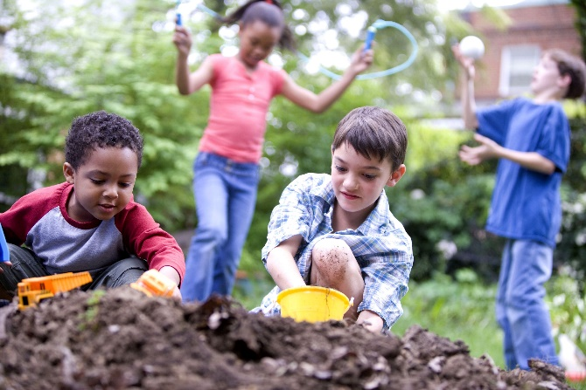
PREGUNTAR Y REPRESENTAR EL MUNDO
Afianzan las bases de su lenguaje y han complejizado muchos de sus procesos cognitivos superiores (memoria, atención, concentración y procesamiento de la información), esto les permite comunicarse de manera efectiva, ampliar sus posibilidades de interacción y conocimiento del mundo.
Es el momento en que se despliega con mayor fuerza su potencial investigativo, por ello observar, deducir, analizar, interpretar, plantear hipótesis y preguntar, serán la esencia de su experiencia cotidiana

Slide 10
Su pensamiento, que ahora es simbólico, los lleva a representar a través del juego y los lenguajes expresivos (teatro, composiciones plásticas, dibujos y otras creaciones) las vivencias, las comprensiones y las prácticas propias de su comunidad y su cultura. Es justo en ese juego genuino y natural en donde muestran sus intereses, gustos y particularidades
Es una época de intenso interés en sus pares, de entablar conversaciones y juegos de tipo colectivo, en ellos crean sus propias reglas y acuerdos, establecen liderazgos y participaciones distintas, en ocasiones requieren de la mediación de los adultos para resolver conflictos.
Esta foto de Autor desconocido está bajo licencia CC BY-ND

Slide 11
Les gustas participar, colaborar, gestionar sus propias cosas y dar a conocer sus puntos de vista. Es capaz de reconocer y regular mejor sus emociones, aunque cuando no lo logra, continúa requiriendo de la contención y acompañamiento tranquilo de los adultos.
Es una época de grandes comprensiones, de construcción de nociones espaciales, de establecimiento de relaciones que le permiten organizar, clasificar, contar, agrupar, seriar y comparar objetos para hallar similitudes y diferencias
Esta foto de Autor desconocido está bajo licencia CC BY-SA-NC

Slide 12
CREAR Y COMPARTIR CON OTROS
Entre los cuatro años y medio y los seis años, los niños y las niñas continúan interesados en los juegos colectivos, particularmente los de roles y competencia.
La actividad corporal que ha desarrollado desde el nacimiento, lo ha fortalecido, le ha permitido discriminar y hacer conciencia de su cuerpo. Ahora con movimientos más controlados y precisos, se le facilita la exploración y la expresión gráfica.
Es un momento de riqueza expresiva, en el que puede cargar de sentidos y detalles sus composiciones gráficas y usarlas como canal para comunicar sus pensamientos, ideas y emociones.

Slide 13
Su independencia, siempre en ascenso, le permite hacerse responsable de sus objetos personales y de los cuidados propios de su cuerpo, si se ha cultivado el hábito se interesan por prácticas saludables como bañarse las manos, cuidar de su cuerpo y de su alimentación, en muchos momentos pueden incluso convertirse en quienes recuerdan las buenas prácticas a otros pares o adultos
Se reconocen como miembros de una familia, una cultura y una comunidad y se interesan por construir su identidad participando en sus prácticas tradicionales.
Siguen siendo curiosos, activos y ávidos por saber el porqué de los fenómenos y las cosas, preguntan, buscan respuestas de todas las formas posibles, experimentan con todo lo que encuentran en su entorno, prueban distintas maneras para hacer y solucionar, y se sorprenden con los hallazgos de sus búsquedas.

Slide 14
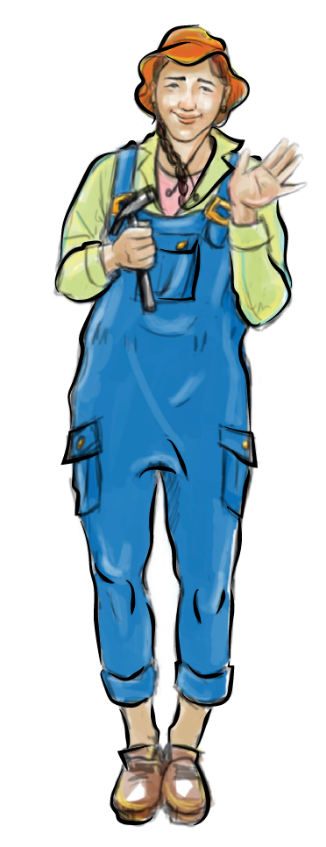
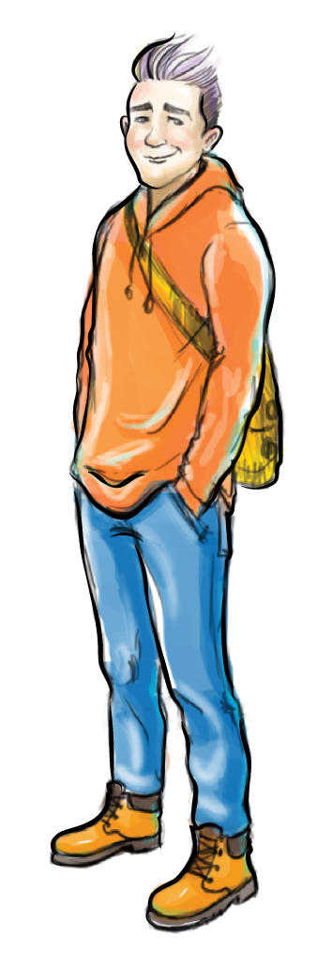
¡Gracias!
Mayor información:
Componente de Agentes Educativos Primera Infancia
313 449 7865 – 304 421 95 96

